Slide 1
CHÀO MỪNG QUÝ THẦY CÔ CÙNG CÁC EM
HOẠT ĐỘNG TRẢI NGHIỆM
LỚP 2
Giáo viên: ĐỖ THỊ HIÊN

Slide 3
Chủ đề 1: Trường Tiểu học
Tiết 11: Chúng em tham gia câu lạc bộ
Notes:
Thiết kế bởi: Hương Thảo – tranthao121004@gmail.com

Slide 4
Hoạt động 1: Tìm hiểu về các câu lạc bộ trong trường em
Notes:
Thiết kế bởi: Hương Thảo – tranthao121004@gmail.com

Slide 5
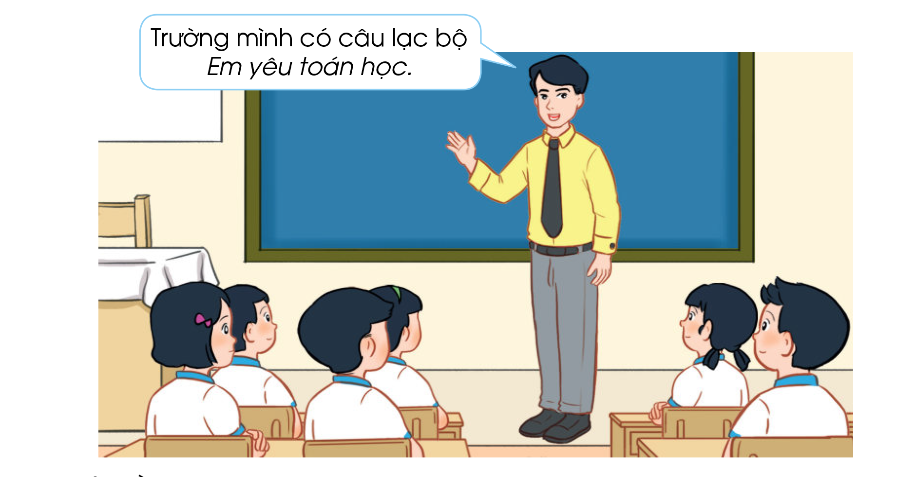
Khởi động
Thiết kế bởi: Hương Thảo – tranthao121004@gmail.com

Slide 6
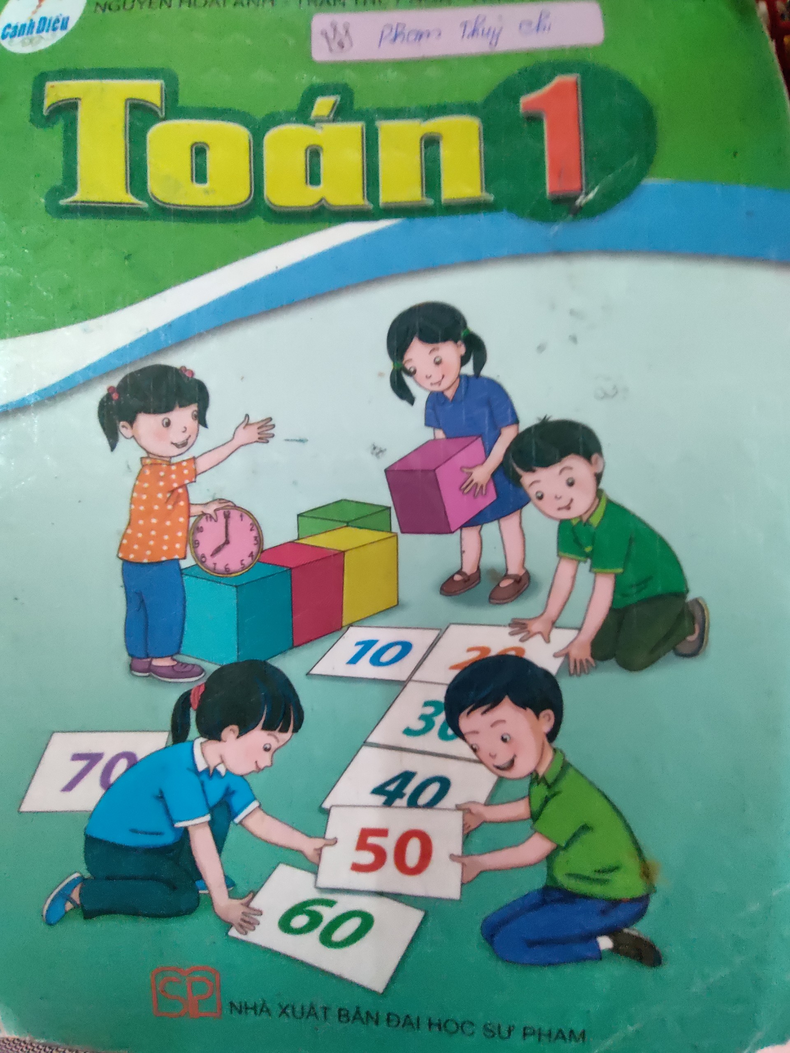
Câu lạc bộ Toán
Notes:
Thiết kế bởi: Hương Thảo – tranthao121004@gmail.com

Slide 7
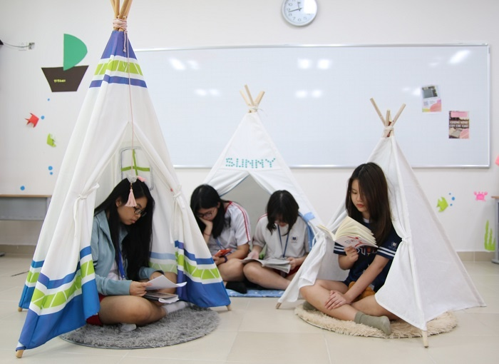
Câu lạc bộ đọc sách

Slide 8
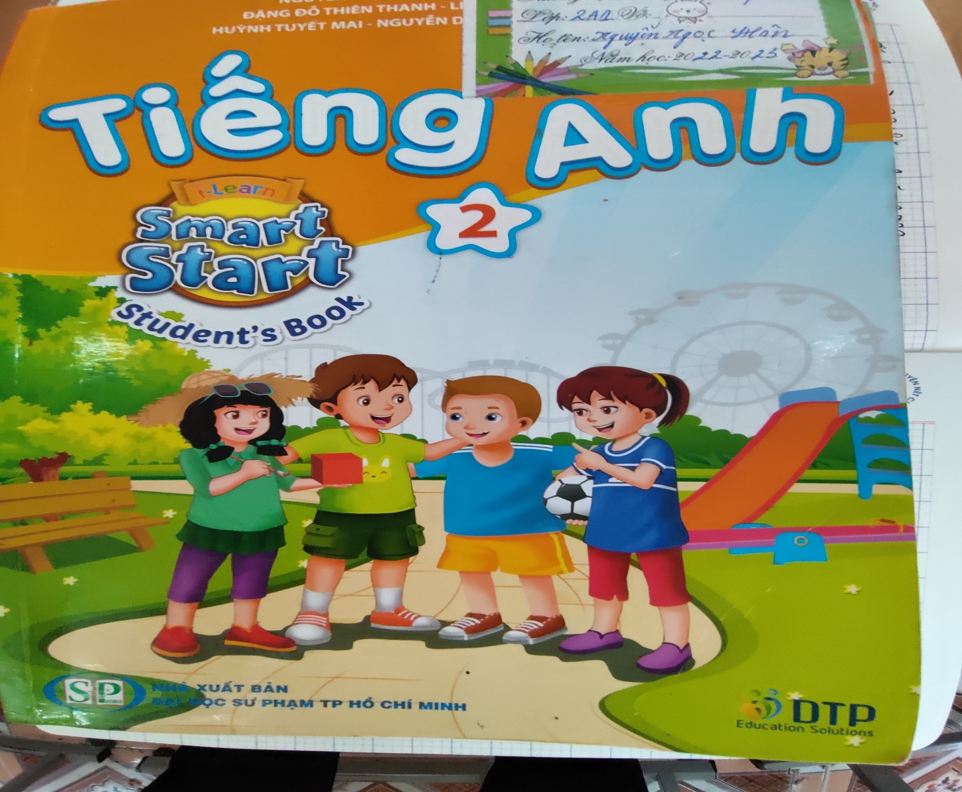
Câu lạc bộ tiếng Anh

Slide 9
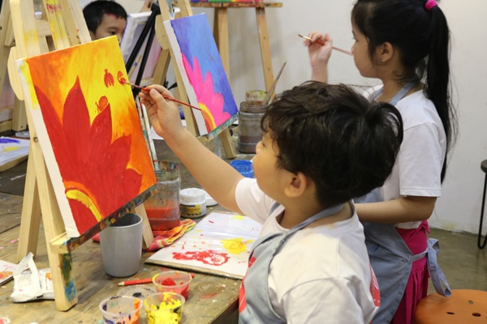
Câu lạc bộ Mỹ thuật

Slide 10
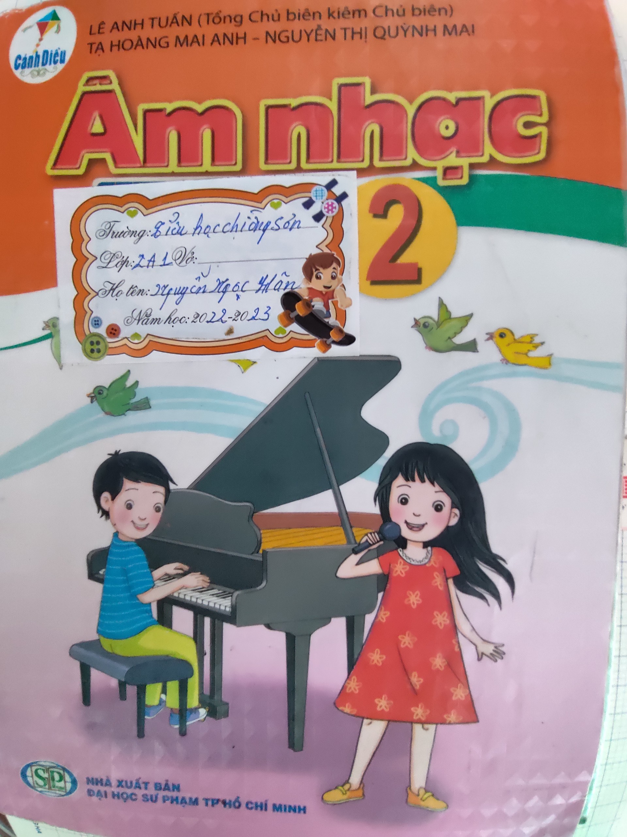
Câu lạc bộ Âm nhạc

Slide 11
Câu lạc bộ Thể thao

Slide 12
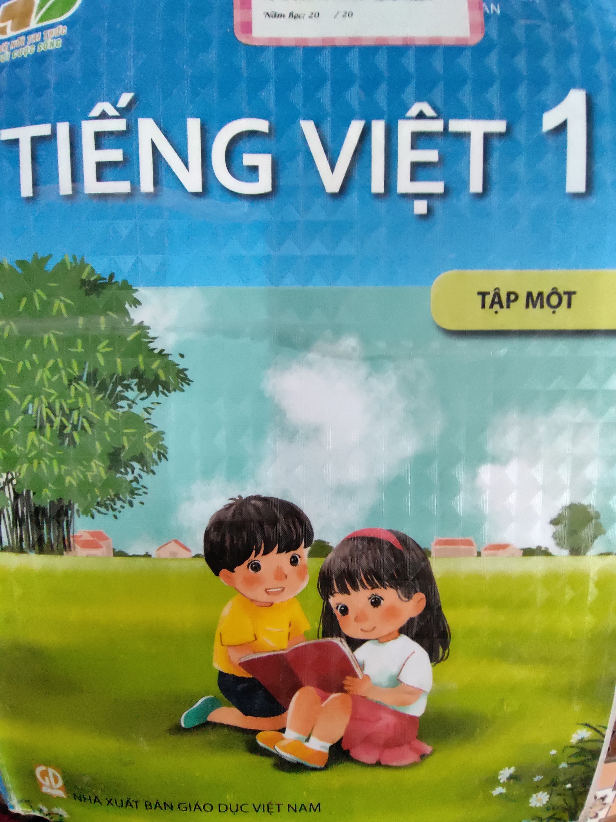
Câu lạc bộ Tiếng Việt

Slide 13
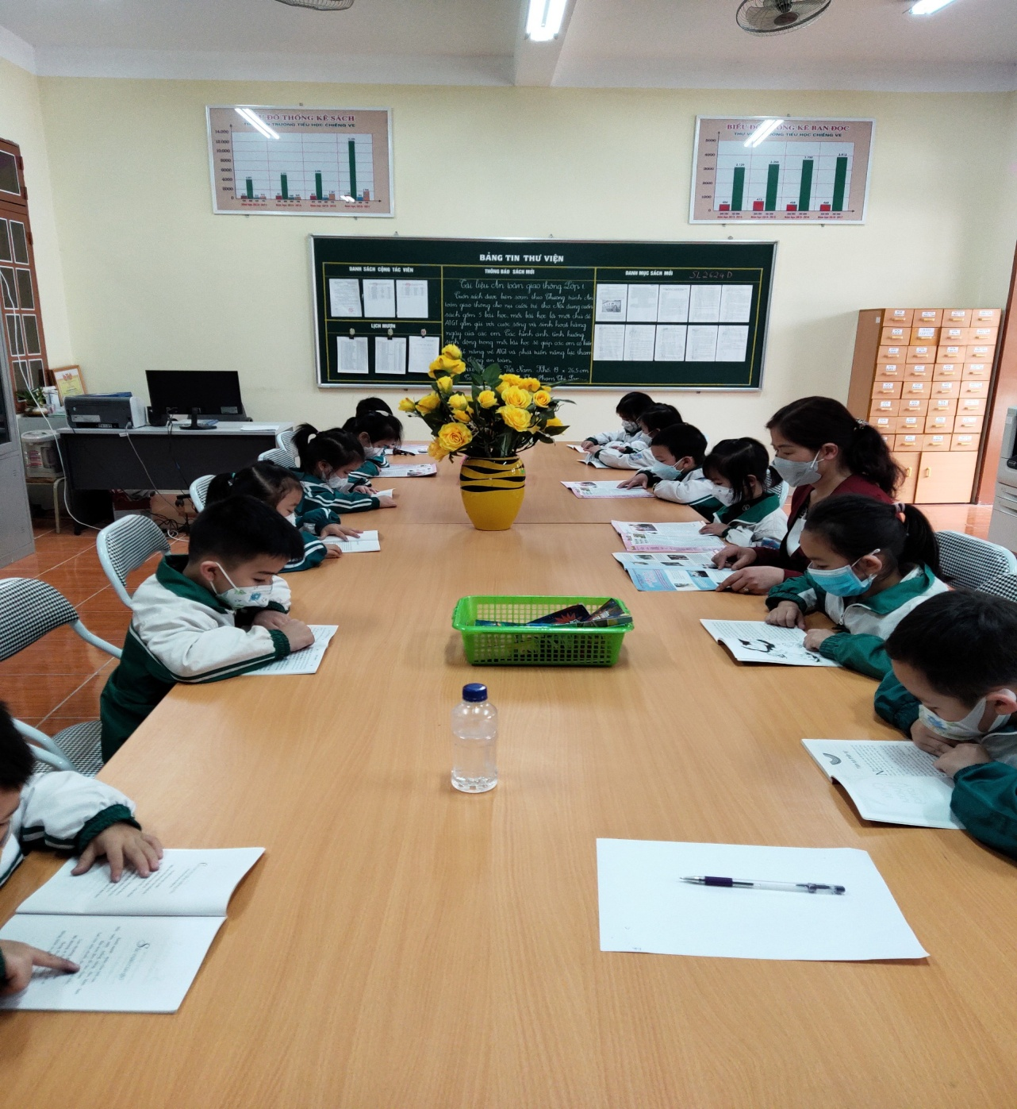

Slide 14
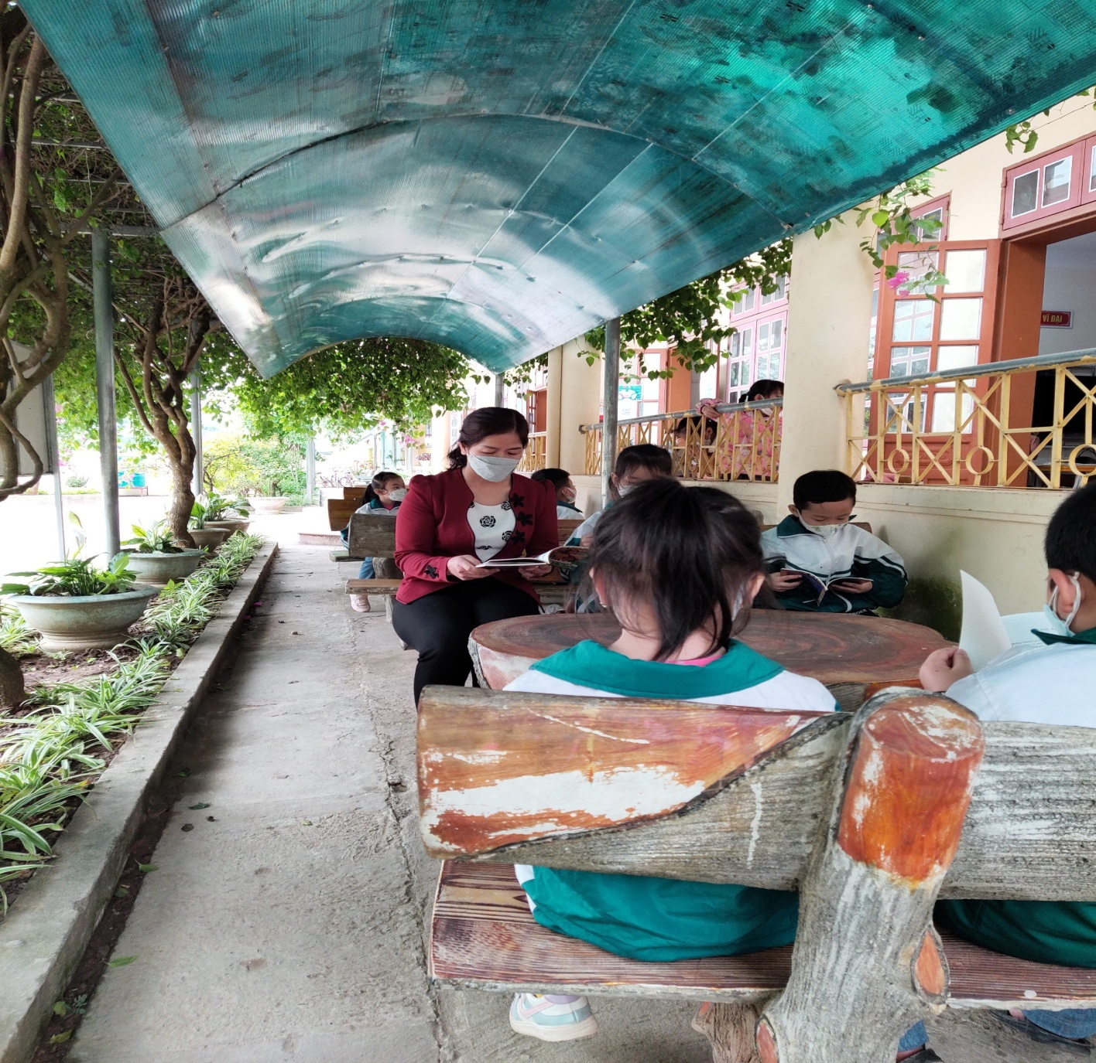

Slide 15
Em đã tham gia vào câu lạc bộ nào chưa?
Em có cảm xúc gì khi được tham gia vào câu lạc bộ đó?

Slide 16
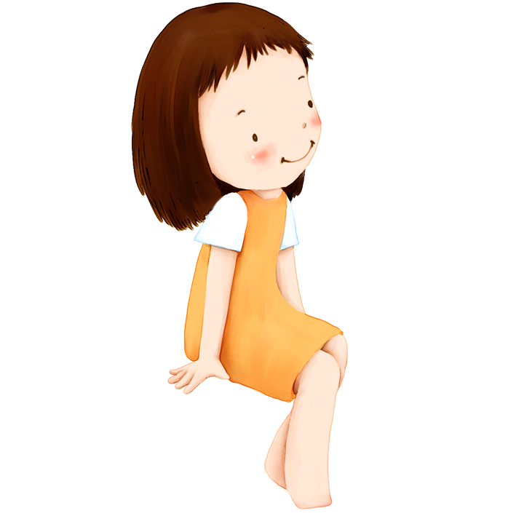
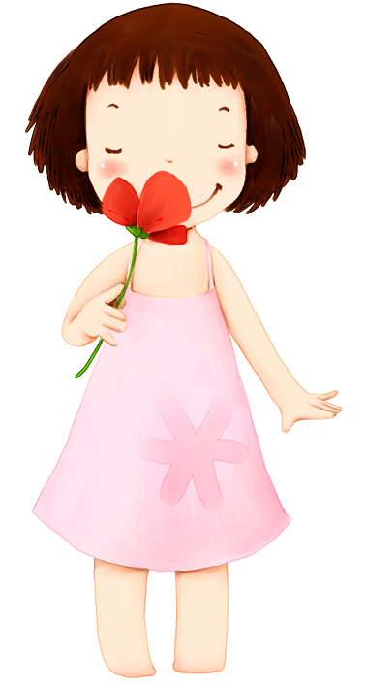
Những câu lạc bộ nào thường được tổ chức ở trường tiểu học?
Trường mình có những câu lạc bộ nào?

Slide 17
Hộp quà bí mật

Slide 18
1. Câu lạc bộ gì mà ở đó học sinh được thể hiện đam mê với những con số?
Đáp án: Câu lạc bộ Toán
Một cái bút chì

Slide 19
2. Câu lạc bộ gì mà ở đó học sinh được thỏa sức sáng tạo với giấy và bút màu?
Đáp án: Câu lạc bộ Mỹ thuật
Một cái bút chì

Slide 20
3. Câu lạc bộ gì mà ở đó học sinh được tìm hiểu và giao lưu về ngôn ngữ khác?
Đáp án: Câu lạc bộ Tiếng Anh
Một gói kẹo

Slide 21
4. Câu lạc bộ gì mà ở đó học sinh được rèn luyện sức khỏe?
Đáp án: Câu lạc bộ thể thao
Một cái thước

Slide 22
Nhiều bạn học sinh có cùng sở thích, năng khiếu và tự nguyện tham gia
Câu lạc bộ trong trường học bao gồm
Tham gia câu lạc bộ giúp các em luôn vui vẻ, phát triển năng khiếu và được cùng bạn thực hiện các hoạt động học tập và vui chơi bổ ích.
Notes:
Thiết kế bởi: Hương Thảo – tranthao121004@gmail.com

Slide 23
Hoạt động 2: Chia sẻ mong muốn tham gia câu lạc bộ
Notes:
Thiết kế bởi: Hương Thảo – tranthao121004@gmail.com

Slide 24
+ Các bạn lấy bông hoa bằng giấy màu mà mình đã chuẩn bị.
+ Viết lên mỗi bông hoa tên một câu lạc bộ và các hoạt động mà em muốn được tham gia trong câu lạc bộ đó.

Slide 25
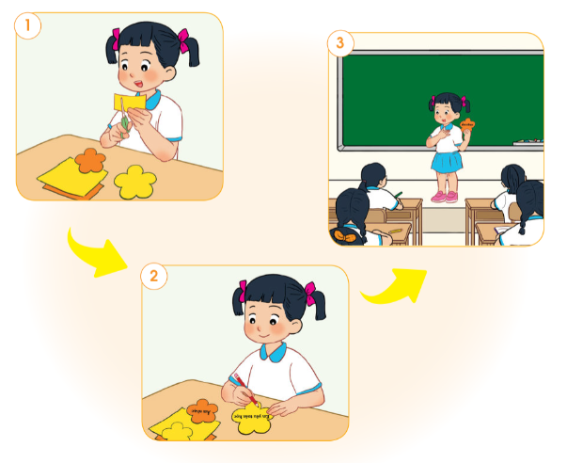

Slide 26
Làm việc nhóm đôi
Chia sẻ với nhau về mong muốn tham gia câu lạc bộ của bản thân.

Slide 27
Đại diện nhóm trình bày trước lớp
+ Em thích nhất câu lạc bộ nào? Vì sao?
+ Em có cảm nghĩ gì khi được tham gia câu lạc bộ?
+ Em sẽ làm gì khi được tham gia câu lạc đó?

Slide 28
Tham gia câu lạc bộ là sự tự nguyện của mỗi học sinh. Mỗi em đều có những sở thích, sở trường khác nhau. Khi tham gia câu lạc bộ, các em cần thể hiện sự tự tin, chăm chỉ, tích cực và đoàn kết với tất cả các thành viên trong câu lạc bộ.

Slide 29
Chia sẻ với bố mẹ, người thân về các câu lạc bộ trong trường

Slide 30
Chúc thầy cô và các em mạnh khỏe
Notes:
Design by: Hương Thảo: tranthao121012@gmail.com

